Slide 1
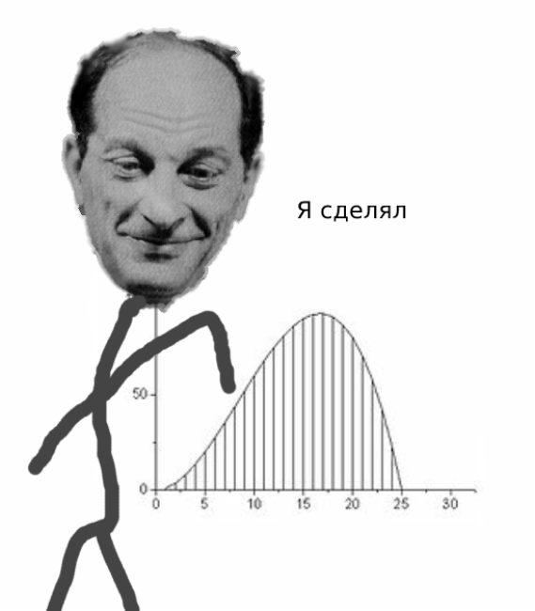
Метод Монте-Карло
Это логотип

Slide 2
Для чего
Метод Монте-Карло позволяет моделировать взаимозависимые отношения между исходными переменными. Для получения достоверных сведений необходимо представлять себе, в каких случаях при увеличении некоторых факторов соответствующим образом возрастают или снижаются другие.
Метод Монте-Карло может быть применен для оценки неопределенности финансовых прогнозов, результатов инвестиционных проектов, при прогнозировании стоимости и графика выполнения проекта, нарушений бизнес-процесса и замены персонала.

Slide 4
Простейшей иллюстрацией метода Монте-Карло является вычисление площади плоской фигуры (S) по принципу, сколько точек попадет в фигуру, а сколько нет. S= L* M/ N. Точность оценки площади возрастает вместе с количеством точек N.

Slide 5

Для определения площади плоской фигуры ее вписывают в соответствующую известную фигуру, площадь которой достаточно просто вычисляется.
Вычисление площади круга может быть произведено через вычисление площади квадрата, в который вписывается круг.
Выборочный метод Монте – Карло предполагает генерирование случайных (псевдослучайных) равномерно распределенных чисел.
Этим числам сопоставляются координаты точек для рассматриваемой фигуры – квадрата, в которую вписывается круг.
Если площадь квадрата S подсчитана, то задается число испытаний N, из которых m исходов могут оказаться внутри круга или на его границе, т. е. на окружности.
Тогда площадь круга S0 будет определяться выражением

Slide 6
Что создали
Создали приложение которое высчитывает число пи
Документацию, в которой предоставлены распоряжение, приказ, положение о документообороте, лицензия и экспертное заключение.
А так же эту презентацию.

Slide 7
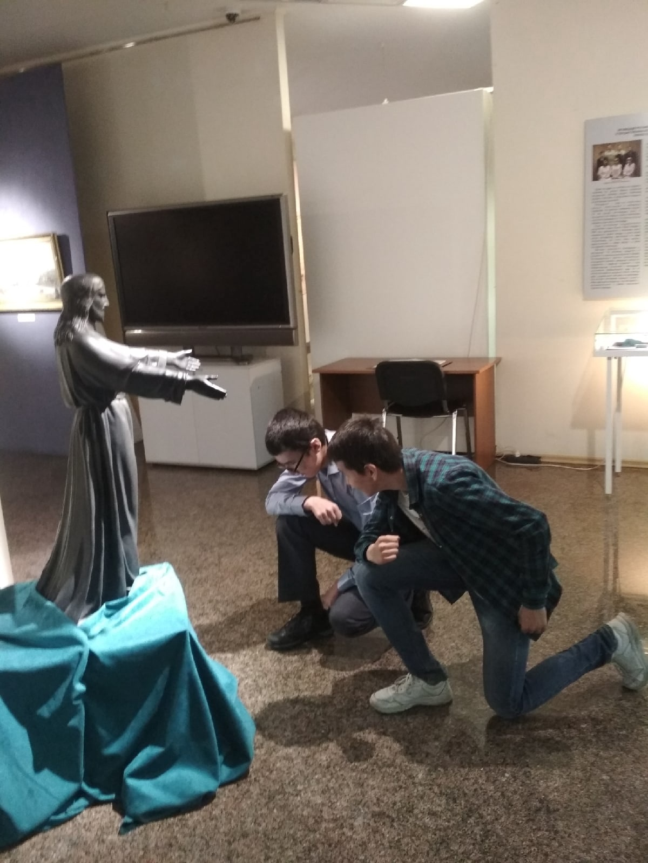

Slide 8
Что использовали
Приложение Microsoft Visual Studio.
Google Chrome для поиска информации.
Word, PowerPoint для объяснения.
Фото редактор онлайн.
Стандартные библиотеки C#

Slide 9
С какими проблемами столкнулись
Поиск и создание документации по ГОСТам.
Создание презентации и придумывание того что писать.
В создании программы проблем не было (Гордость).

Slide 10
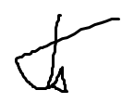
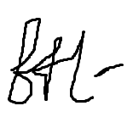
Список участников и область работы
Однобурцев В.А. – создание программы, заливка кода на GIT.
Горбунов А.А. – создание документации, создание презентации.
Блинов А.В. – помощь наблюдением
Гапчук А.А – духовная поддержка
Путин В.В. – офигенные танцы

Slide 11
Конец
КонецКонецКонецКонец
КонецКонецКонецКонец
КонецКонецКонецКонец
КонецКонецКонецКонец
КонецКонецКонецКонец
КонецКонецКонецКонец
КонецКонецКонецКонец
ЗА ПРОСМОТР

